Slide 1
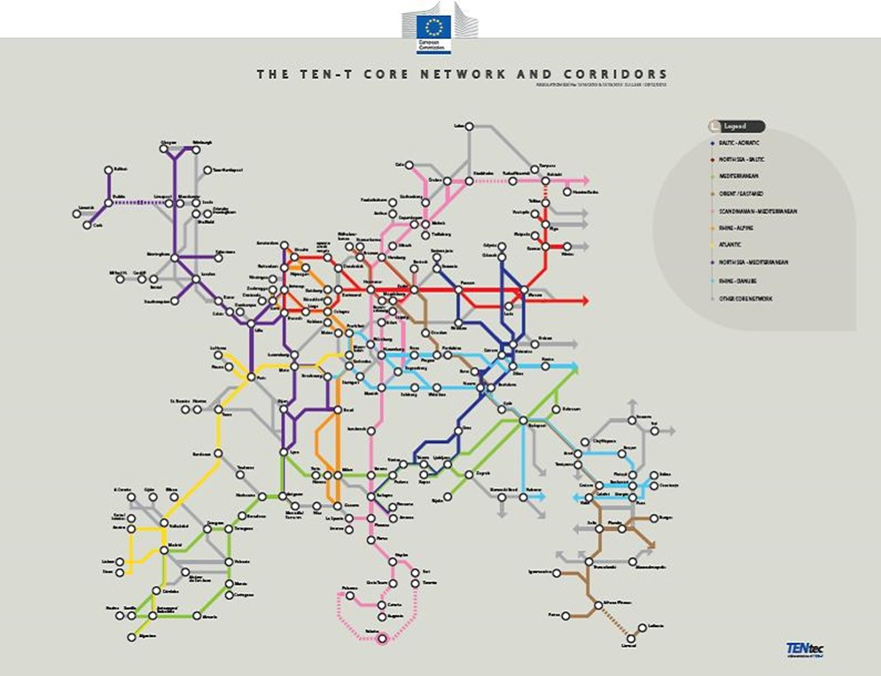
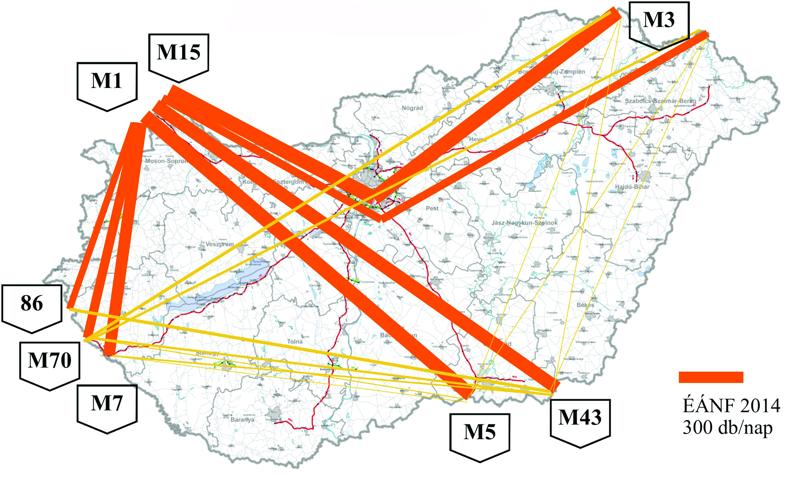
Közlekedési hálózatok jellemzői, transz-európai hálózatok
Közlekedési hálózatok L2a előadás
dr. habil Gulyás András

Slide 2
Az előadás tartalma
Közlekedési hálózatok jellemzői
A hazai közúthálózat helyzete
Európai közlekedés – érdekes tények
Transz-európai hálózatok – „E” utak, folyosók
Transz-európai hálózatok – TEN-T hálózat
Kitekintés: USA államközi autópálya hálózat
2/20

Slide 3
Közlekedési hálózatok jellemzői
A közlekedési hálózatok általános jellemzői:
csomópontok és szakaszok száma,
hálózat-sűrűség (km / km², km / 1000 lakos),
a hálózati elemek (szakasz, csomópont) típusa
a hálózati elemek minősége, állapota
a hálózati elemek kapacitása,
a forgalom nagysága és összetétele,
forgalmi teljesítmény ( Σ szakaszhossz * forgalom),
eljutási idők (adott pontok között),
hibatűrő képesség (kritikus szakaszok),
csomóponti kapcsolati lehetőségek.
3/20

Slide 4
A hazai közúthálózat helyzete
Az ország útállománya közutakra és magánutakra oszlik. A közutak állami tulajdonú országos közutak és önkormányzati tulajdonú helyi közutak. Az országos közutak hossza 31 319 km. A helyi közutak hossza mintegy 169 ezer km.
Az országos közúthálózat bonyolítja le az ország teljes közúti forgalmának kb. 75%-át. Forgalmi teljesítményben a gyorsforgalmi utak aránya hosszarányukhoz képest csaknem tízszeres.
Az országos közutak hosszának 27%-a településeken halad keresztül, tehát a települések helyi forgalmának lebonyolításában is jelentős szerepet játszanak.
4/20
Forrás: Magyar Közút Nonprofit Zrt. Országos közúti Adatbank 2013.

Slide 5
A hazai közúthálózat helyzete
Tranzit nehéz teherforgalom alakulása
Forrás: Gulyás A. – Lindenbach Á. – Nagy Á. – Tomaschek T.: Az autópálya-hálózat forgalmimenedzsment-tervének előkészítő vizsgálatai – forgalmi elemzések. Közlekedéstudományi Szemle 2016. december
5/20

Slide 6
Transz-európai hálózatok – „E” utak
Az európai „E” utakat meghatározó ENSZ EGB (Egyesült Nemzetek Szervezete Európai Gazdasági Bizottság, UN ECE) egyezmény: European Agreement on Main International Traffic Arteries (AGR) done at Geneva on 15 November 1975.
Egységes jelölés (Exxx), ajánlott kiépítettség szintek:
10, 20, 30, 40, 50, 60, számmal nyugat-keleti irányúak,
5, 15, 25, 35, 45, 55, 65 számmal észak-déli irányúak,
további számozással kiegészítő és összekötő szakaszok.
Hazánkat 2 254 km hosszban érintik "E" utak.
6/20

Slide 7
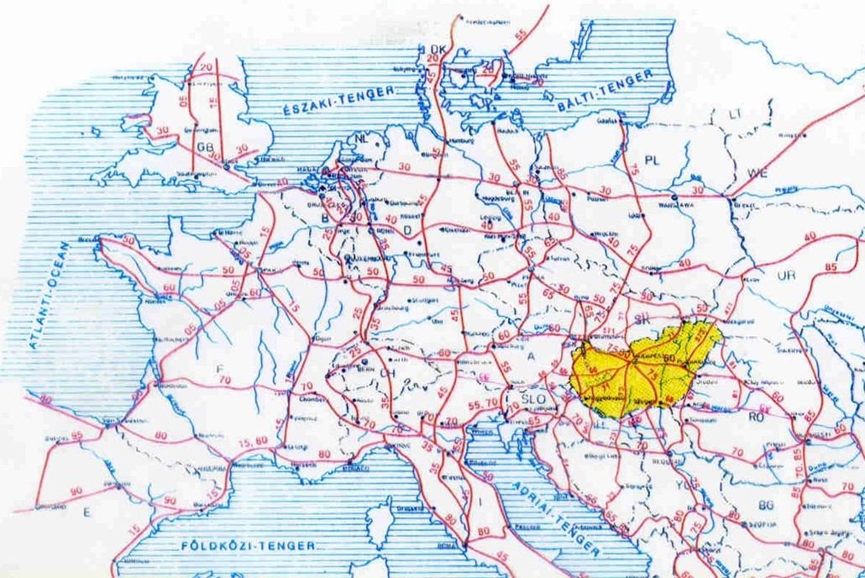
Transz-európai hálózatok – „E” utak
7/20

Slide 8
Transz-európai hálózatok – „E” utak
8/20
Forrás: Magyar Közút Nonprofit Zrt. Országos közúti Adatbank 2010.

Slide 9
Transz-európai hálózatok – TEN-T
A transz-európai közlekedési hálózatokról az EU 1996-ban, 2010-ben és 2013-ban adott irányelveket.
Az Európai Parlament és a Tanács 1315/2013/EU Rendelete (2013. december 11.) a transzeurópai közlekedési hálózat fejlesztésére vonatkozó uniós iránymutatásokról és a 661/2010/EU határozat hatályon kívül helyezéséről
9/20

Slide 10
Transz-európai hálózatok – TEN-T
A TEN-T törzshálózat (core network) 9 európai közlekedési folyosóból áll, melynek teljes kiépítését 2030-ig tervezik.
A törzshálózatot egy ahhoz csatlakozó átfogó közlekedési hálózat (comprehensive network) fogja teljessé tenni, aminek kiépítése 2050-re várható. Ez az átfogó hálózat az egész EU-t teljes körűen le fogja fedni, és biztosítja, hogy valamennyi régió elérhető legyen.
Mindkét fázis valamennyi közlekedési módot felöleli, azaz a közúti, vasúti, légi, belvízi és a tengeri közlekedést, valamint az intermodális platformokat.
10/20

Slide 11
TEN-T hálózati javaslat 2012
A TEN-T hálózati javaslat országonkénti értékelése Magyarországot kedvező helyzetben mutatja.
„Budapest, mint fő közlekedési csomópont földrajzi elhelyezkedéséből adódóan a törzshálózat nagyon sűrű. Tartalmazza szinte az összes olyan fő tengelyt és kiegészítő elemet, amelyek a következő évtizedek magyar fejlesztési terveiben szerepelnek. Ezek közé tartoznak a Duna és a dunai kikötők, valamint vasúti és közúti kapcsolatok Bécs, Bukarest, Belgrád, Zágráb, Ljubljana és Pozsony felé.
Magyarország eszerint nagyon jól lefedett mind hálózati, mind projekt szempontból!”
Forrás: Trans-European Transport Networks The TEN-T Core Network: Country by Country 2011. http://ec.europa.eu/transport/infrastructure/connecting/doc/revision/background-country.pdf
11/20

Slide 12
TEN-T hálózati javaslat 2017
A javasolt törzshálózati folyosók sematikusan ábrázolva
12/20

Slide 13
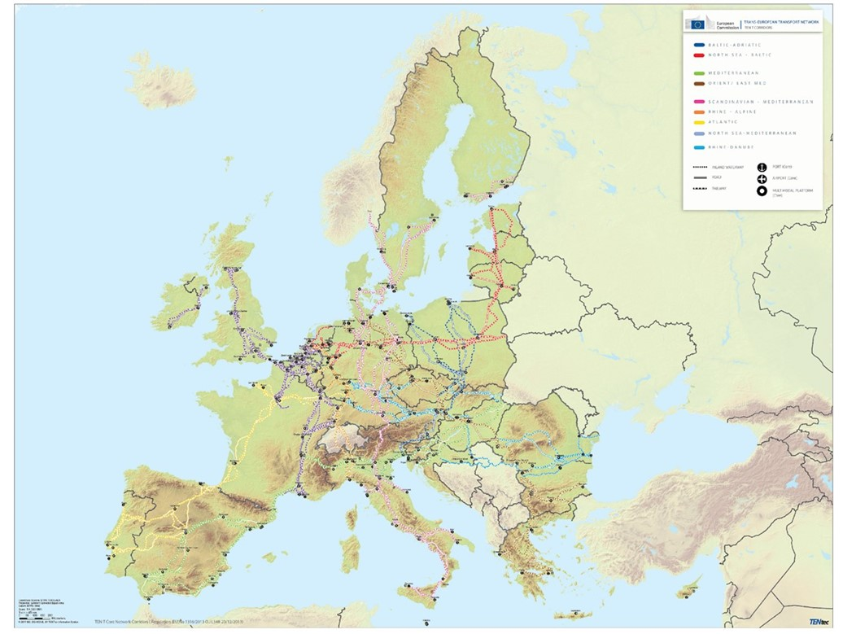
TEN-T folyosók 2017
13/20

Slide 14
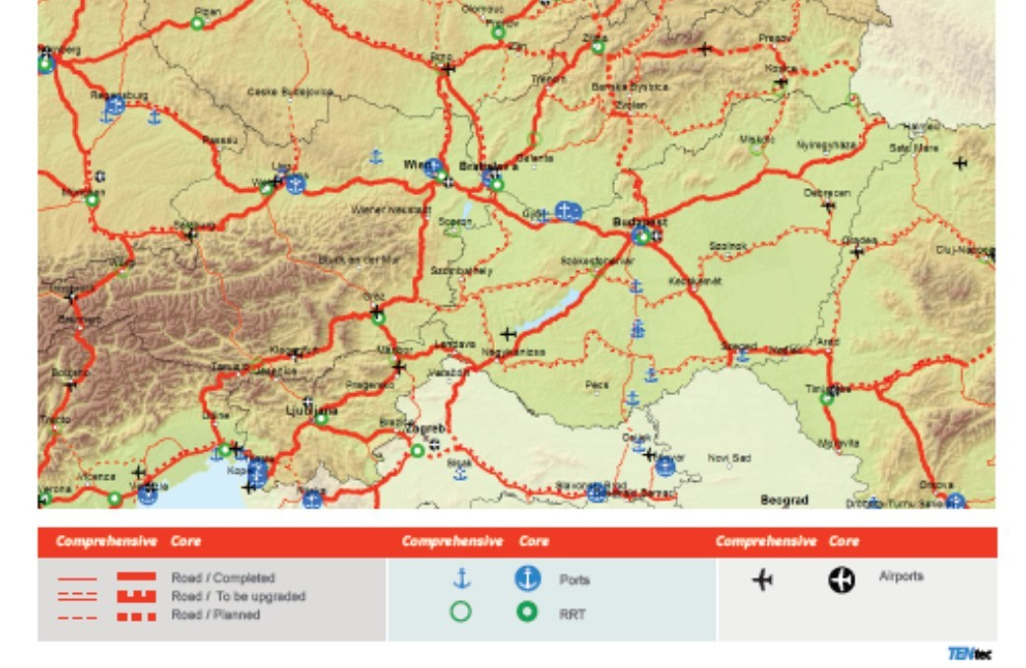
TEN-T folyosók 2017 – utak hazánkban
14/20

Slide 15
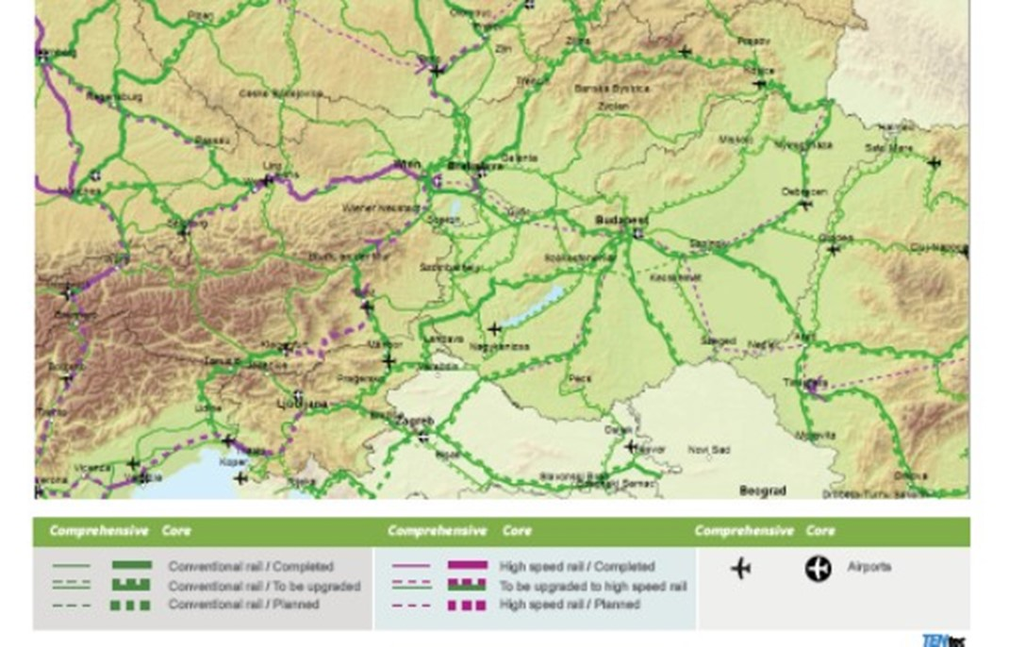
TEN-T folyosók 2017 – vasúti, légi hazánkban
15/20

Slide 16
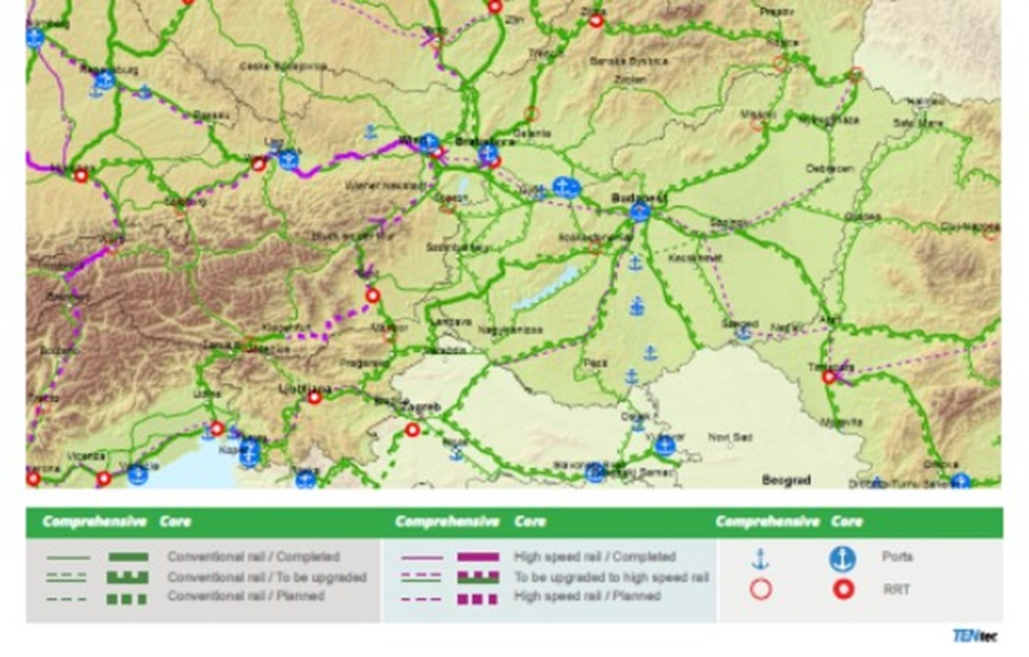
TEN-T folyosók 2017 – áruszáll. hazánkban
16/20

Slide 17
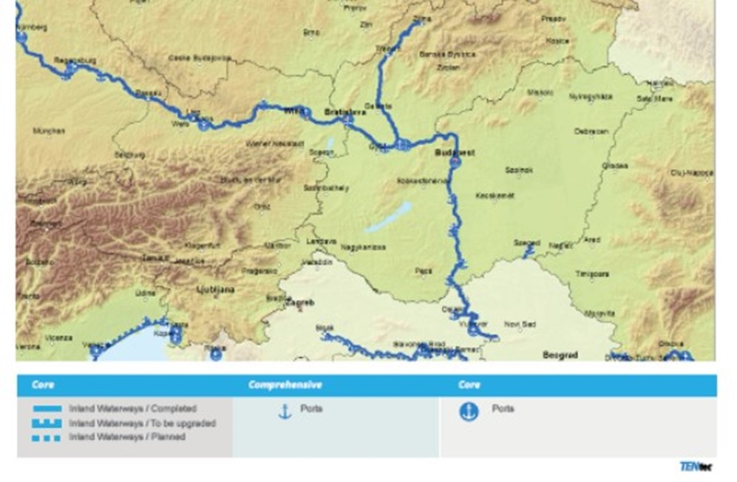
TEN-T folyosók 2017 – vízi utak hazánkban
17/20

Slide 18
Az USA államközi autópálya hálózata
Az USA területén 62 fő államközi autópálya tengely található, melyből 27 kelet-nyugati és 35 észak-déli irányú. A 47 ezer mérföldes (76 ezer km) államközi (Interstate) autópálya hálózat nagy része az 1960-as és 70-es években épült, részben honvédelmi céllal, és nagymértékben segítette a gazdasági növekedést.
A teljes úthálózat 1 %-át képviselő államközi autópályákon bonyolódik az összes forgalmi teljesítmény 24 %-a és a nehéz teherfogalom 41 %-a. Az Interstate hálózat 32 %-át kitevő városi elemeket terheli a hálózat forgalmának 63 %-a.
18/20
Forrás: Transportation Reboot: Restarting America’s Most Essential Operating System http://ExpandingCapacity.transportation.org

Slide 19
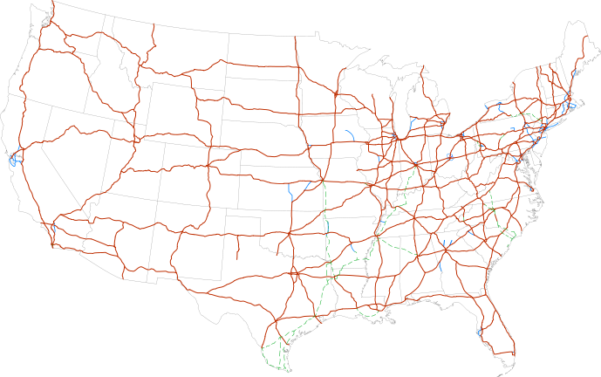
Az USA államközi autópálya hálózata
Forrás: http://en.wikipedia.org/w/index.php?title=File:Map_of_current_Interstates.svg&page=1
19/20

Slide 20
Köszönöm figyelmüket!
Dr. habil Gulyás András
e-mail: gulyasandras@hotmail.com
20/20

